Slide 1
门店管理系统基本操作

Slide 2

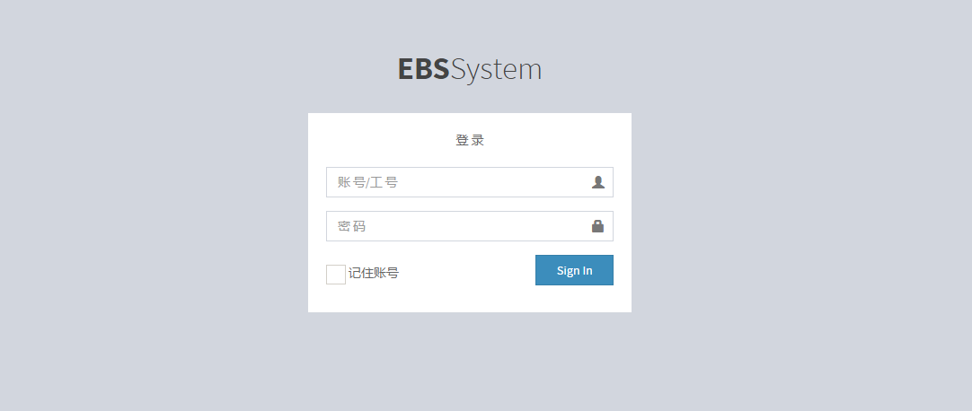
使用谷歌浏览器（Chrome）登录门店管理系统
ebs.cqlezhan.com
登录界面

Slide 3
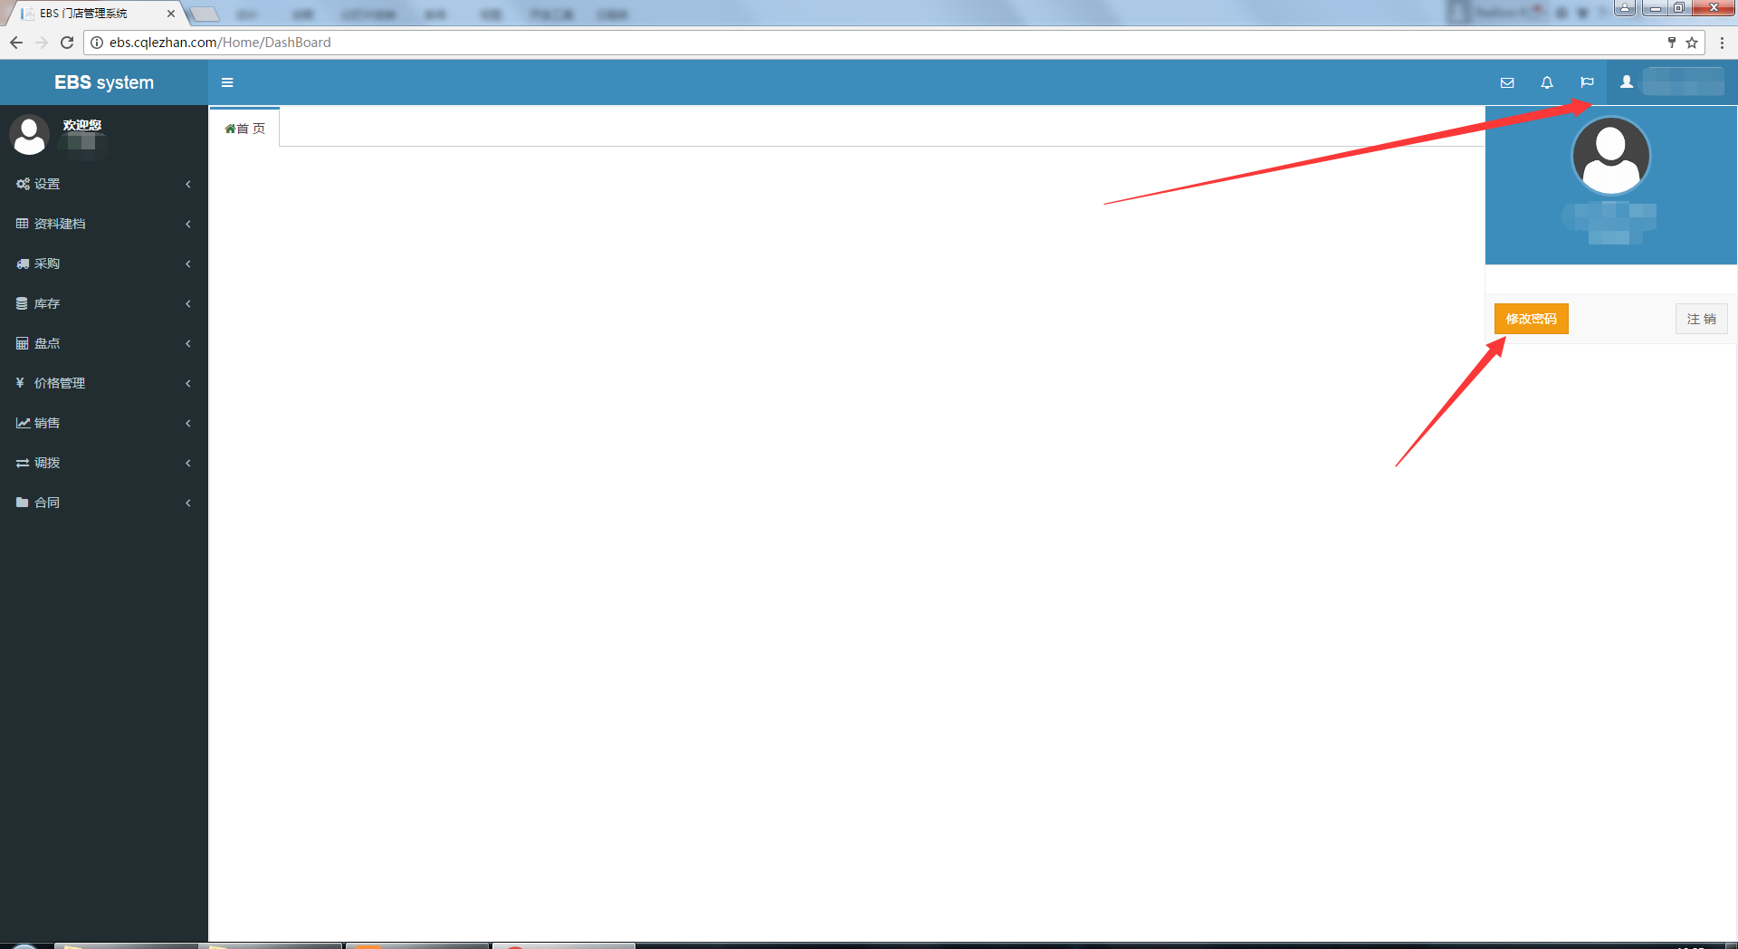
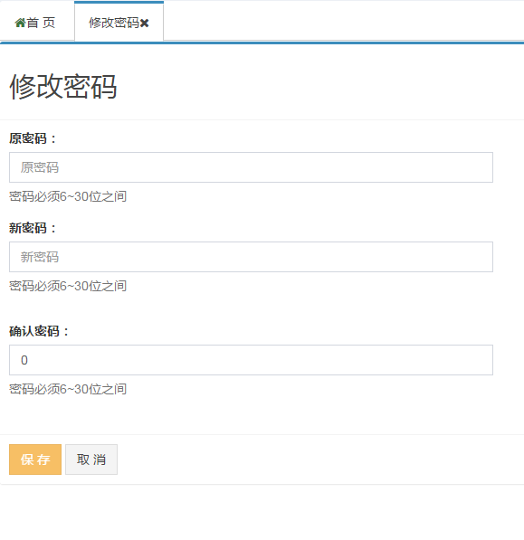
修改密码
① 点击页面右上角自己的名字
② 点击“修改密码”
③ 完成修改步骤

Slide 4
主要内容：
1、新品建档流程
2、采购订单操作流程
3、采购退单操作流程
4、财务单据处理流程
5、调拨操作流程
6、查询版块介绍
7、价格管理操作流程
8、前台防损管理操作流程
9、盘点操作流程

Slide 5
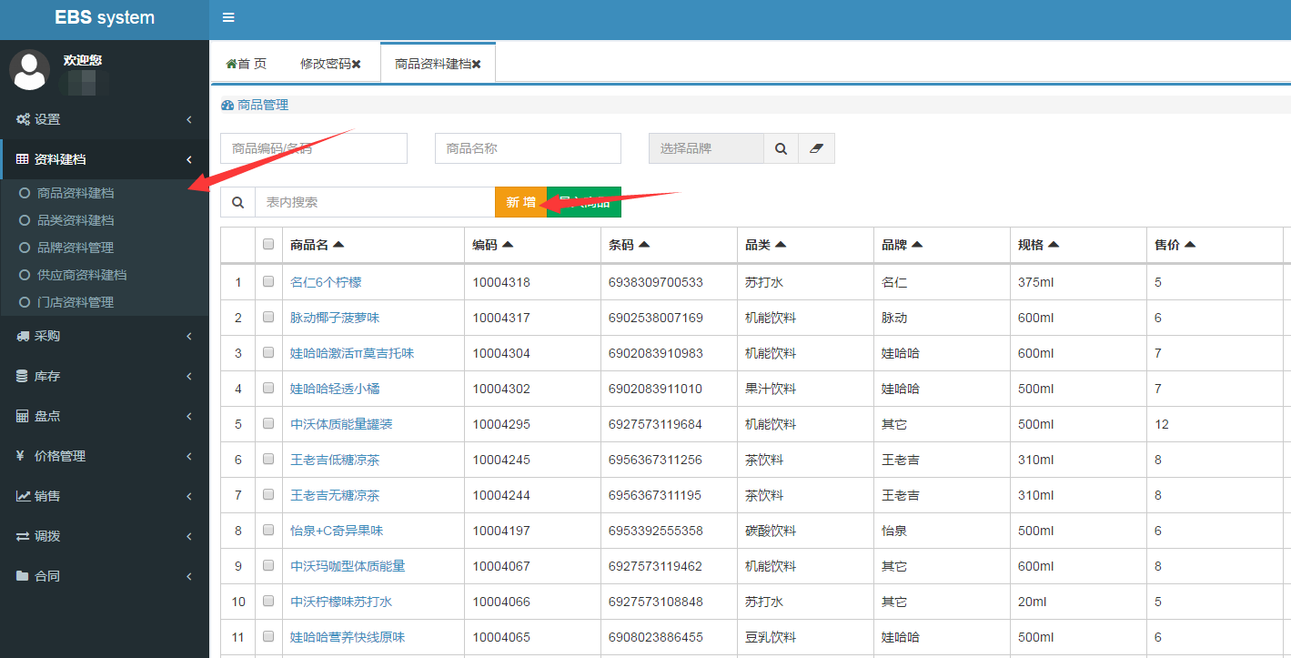
1、新品建档流程（门店）
① 资料建档 - 商品资料建档
② 新增商品

Slide 6
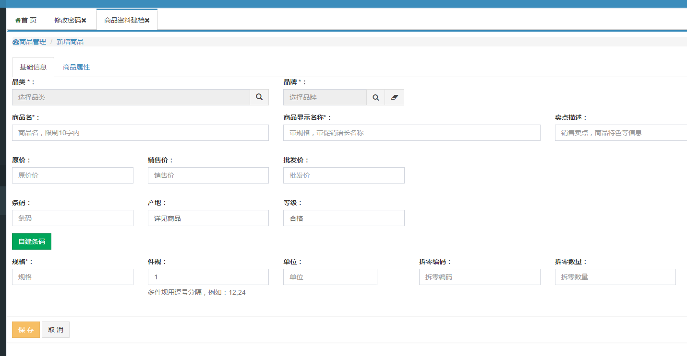
1、新品建档流程（门店）
*根据商品，正确填入商品信息资料。

Slide 7
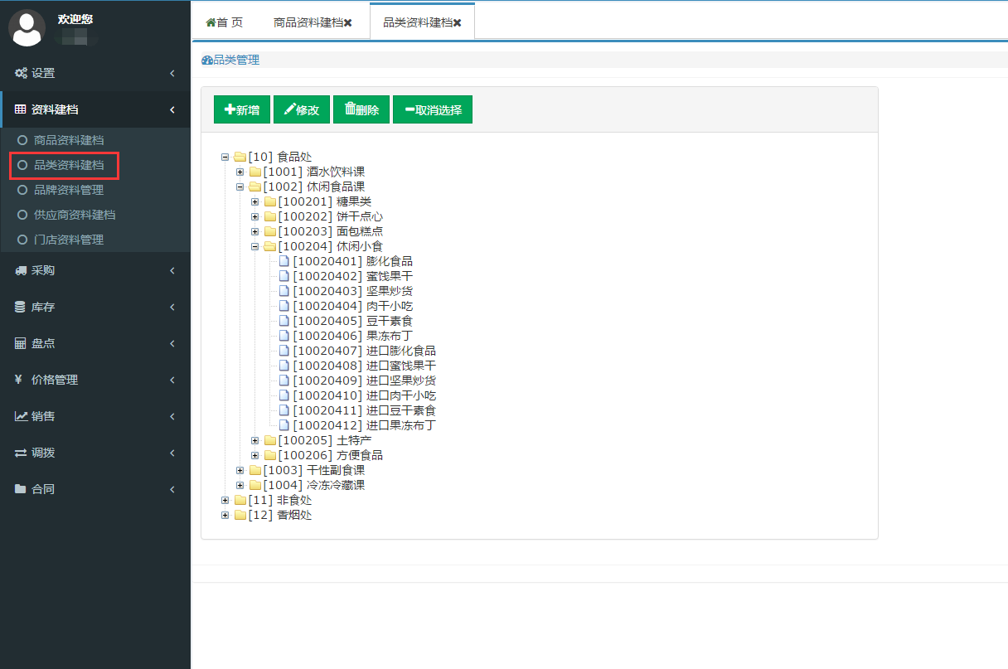
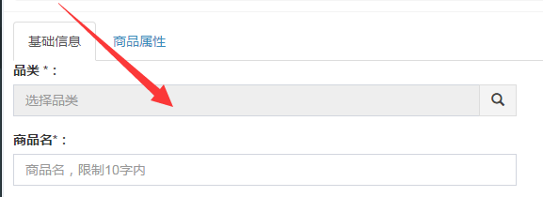
1、新品建档流程
品类资料建档
通常由总部统一编辑/修改

Slide 8
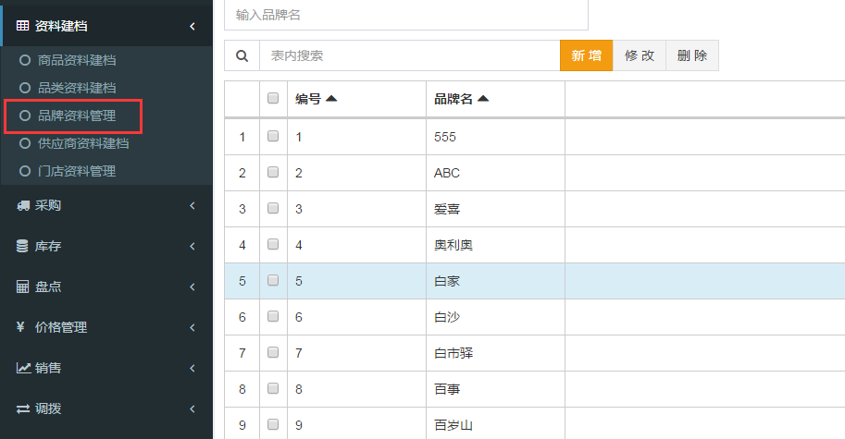
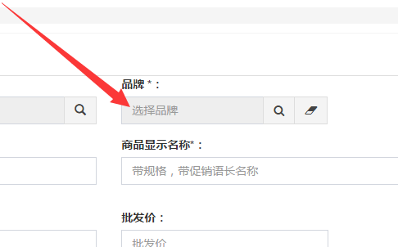
1、新品建档流程
品牌资料管理
通常由总部统一编辑/修改

Slide 9
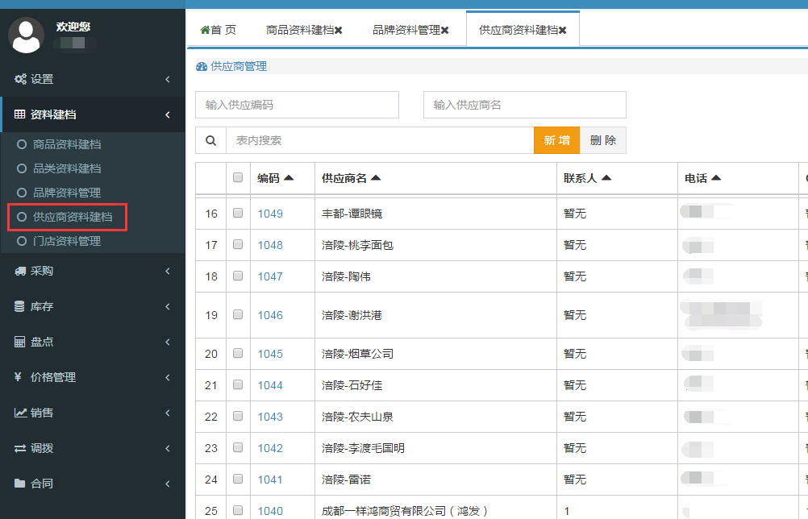
1、新品建档流程
供应商资料建档
通常由总部统一编辑/修改
门店协助提供相关信息

Slide 10
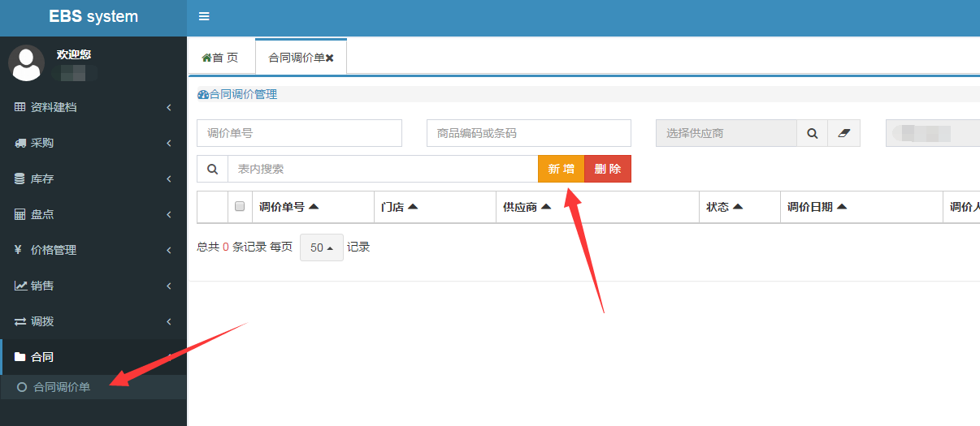
1、新品建档流程 - 商品挂合同（门店）
① 合同 - 合同调价单
② 新增

Slide 11
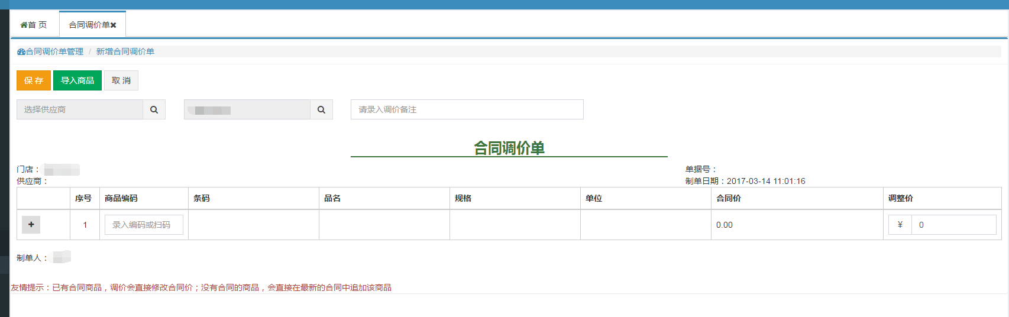
1、新品建档流程 - 商品挂合同（门店）
工作流程：
供应商上报新品 店长审批 事业部审核。
使用范围：所有商品的进货价，均由此版块进行调整，如遇供应商供货价发生变化，需要提前与店长联系，店长审批后进行”合同调价单“的录入，事业部审核通过后，方可执行。
名词解释：店长将新品挂入供应商，录入供货价。“系统统称为挂合同”

Slide 12
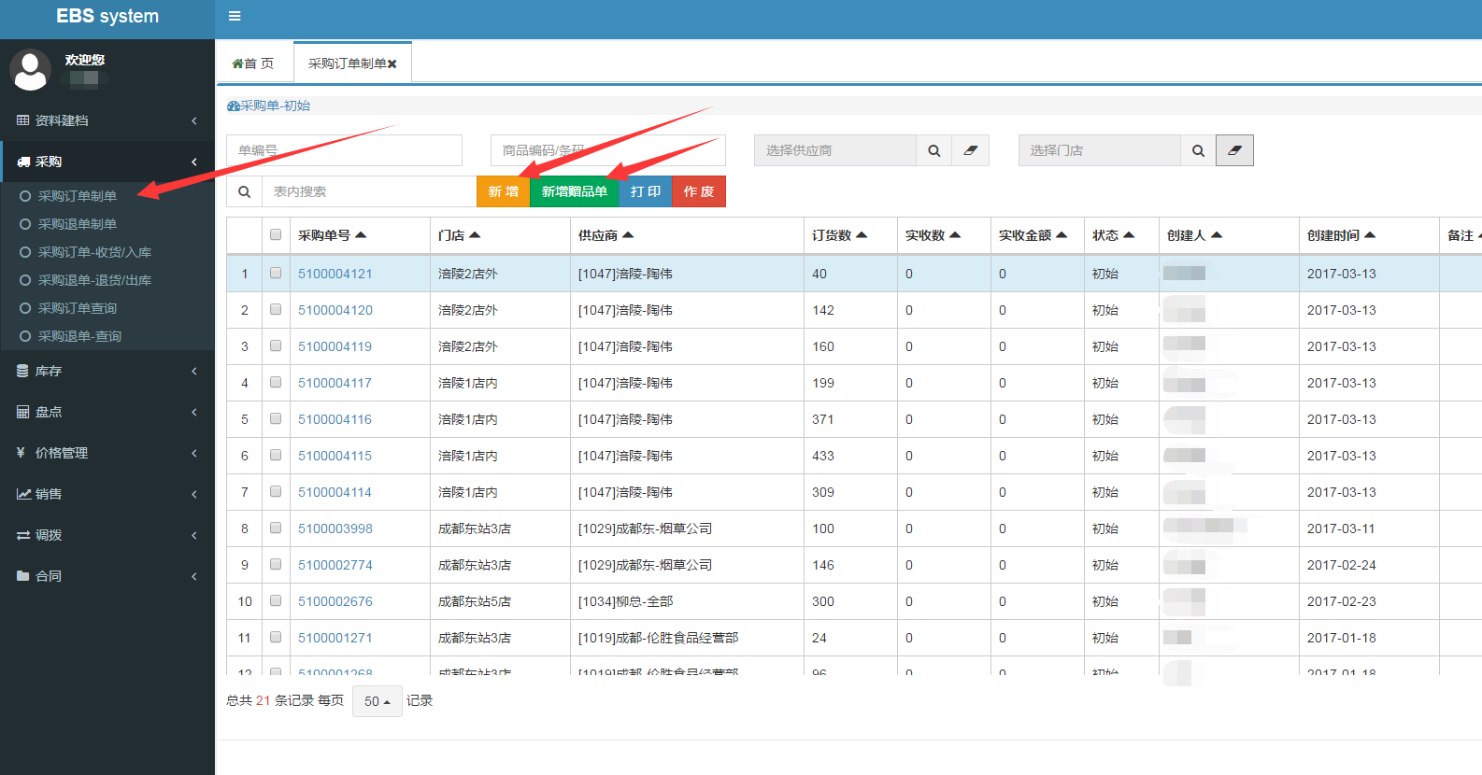
2、采购订单操作流程 - 制订单
① 采购 - 采购订单制单
② 根据实际情况做采购单 / 赠品单
（陈列货补商品、赠品均用赠品订单入库）
注：未挂采购合同的商品，无法做采购订单。

Slide 13
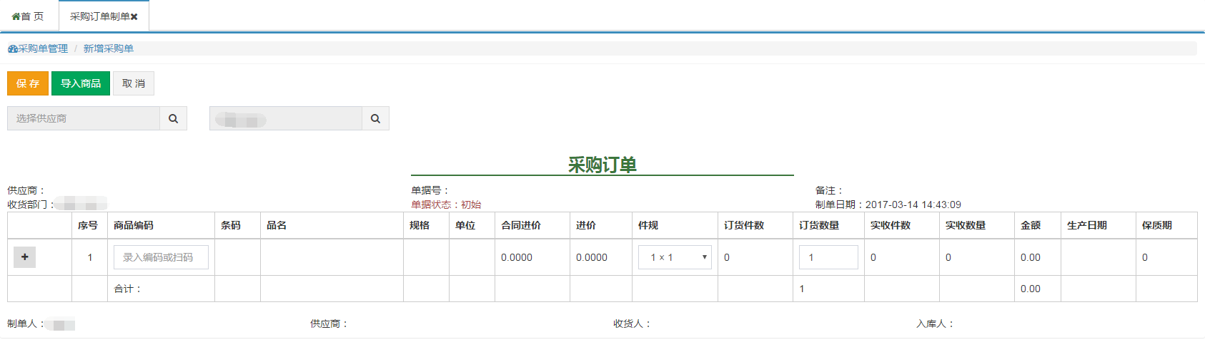
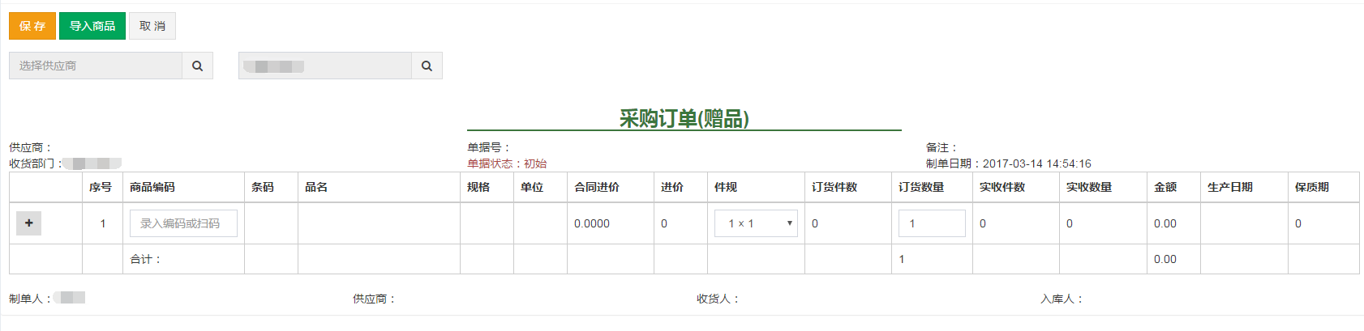
2、采购订单操作流程 - 制订单

Slide 14
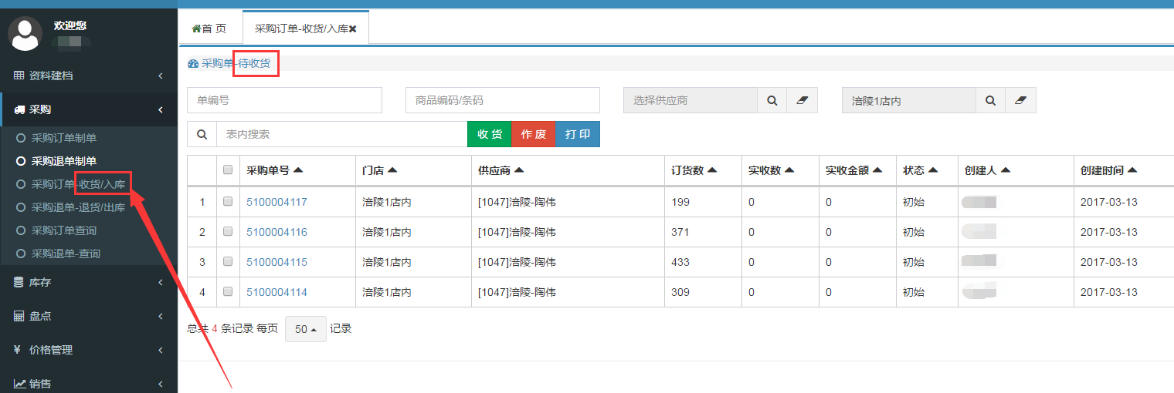
2、采购订单操作流程 - 入库
初始订单完成后，需要进行收货 / 入库步骤

Slide 15
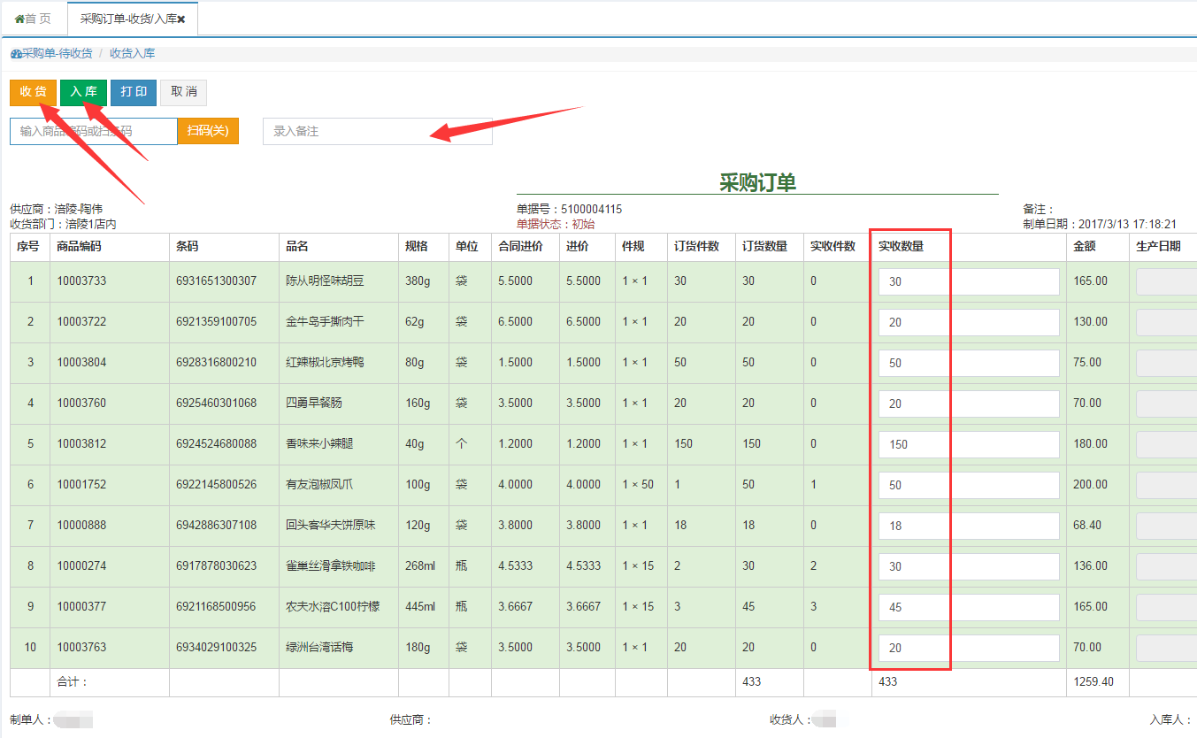
2、采购订单操作流程 - 入库
① 核对数量
② 录入备注
③ 收货
④ 入库
②
④
③
①
入库的单据必须与线下手工单一致，如有供应商未按订单送货，有不符的情况，则需要手工修改数量，金额及总金额。（供货价不能手工修改）此单据是作为供应商的结款依据，一式三联。第一联财务，第二联供应商，第三联门店自留。

Slide 16
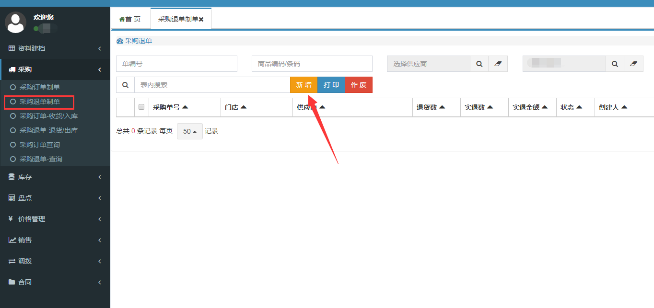
3、采购退单操作流程 - 制退单
与制采购订单流程基本相同

Slide 17
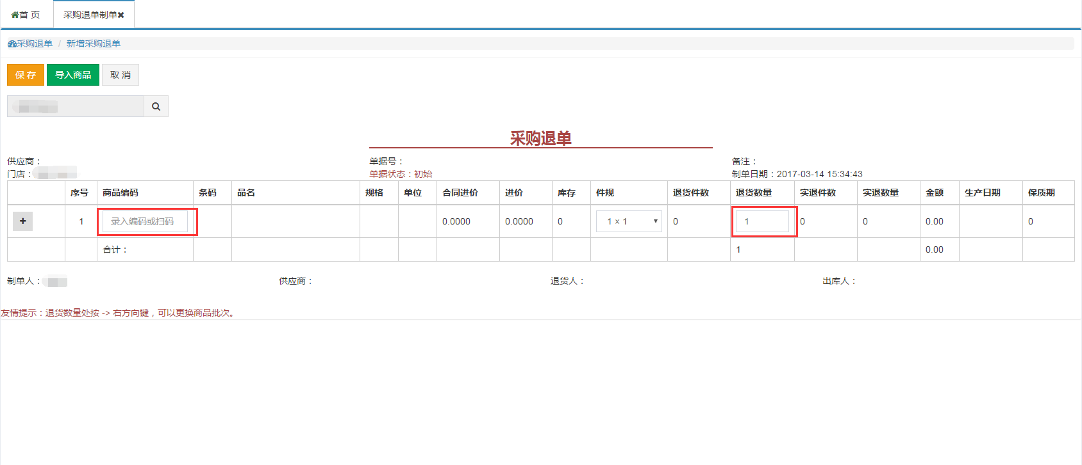
3、采购退单操作流程 - 制退单

Slide 18
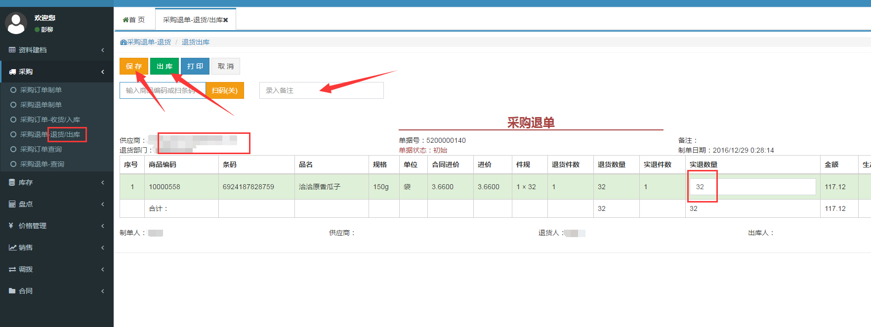
3、采购退单操作流程 - 出库
③
④
⑤
②
①
① 核对数量 ② 确认供应商和门店 ③ 录入备注 ④ 保存退单 ⑤ 出库
此单据是作为供应商的结款依据，一式三联，财务按些单据扣出相应货款。第一联财务，第二联供应商，第三联门店自留。
门店退货给供应商时使用。

Slide 19
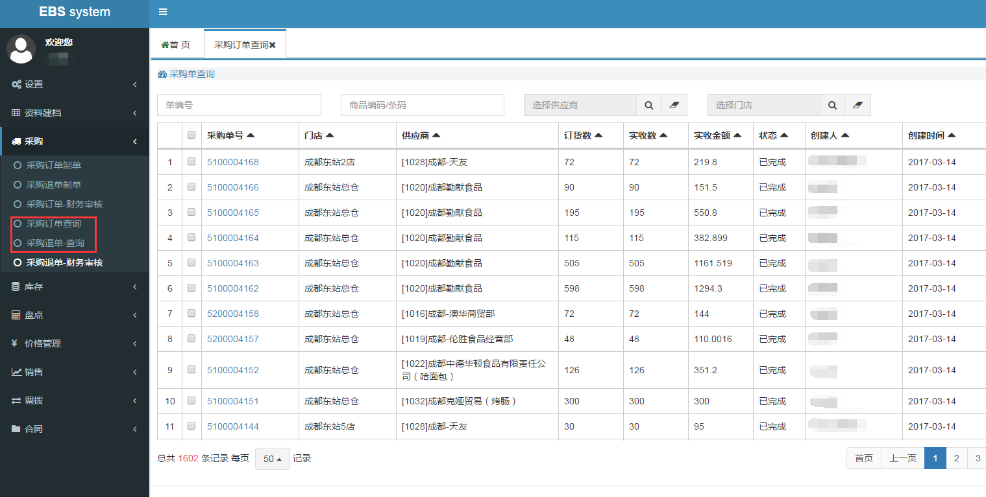
4、财务单据处理流程 - 订单/退单查询
工作流程：门店上交已入库单据 财务按单据进行审核

Slide 20
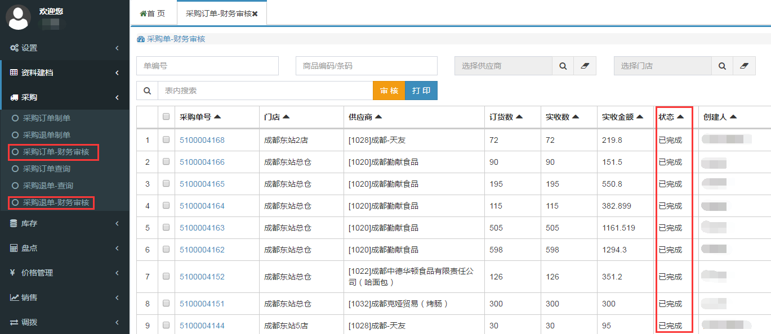
4、财务单据处理流程 - 订单/退单审核
工作流程：门店上交已出库单据 财务按单据进行审核

Slide 21
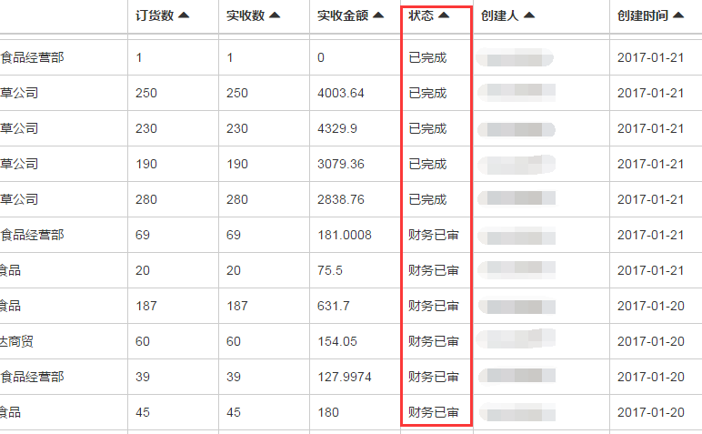
4、财务单据处理流程 - 订单/退单状态
财务未审单据
初始
待入库/待出库
已完成
财务已审
作废
财务已审单据
审核目的：单据是否入库；单据是否已结过账；单蛋白石是否金额有误；

Slide 22
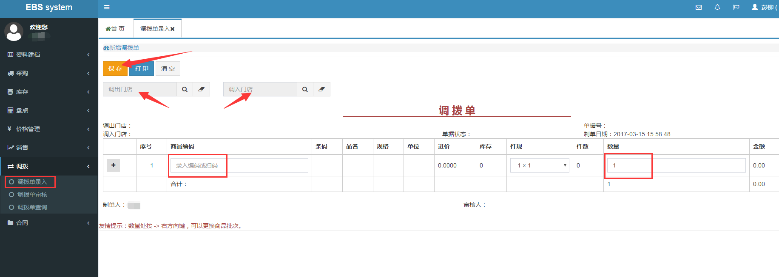
5、调拨操作流程 - 调拨单录入
④
①
②
③
调拨单完成录入，审核后方可生效
工作流程：线下 按实际调拨数量填写 按单据发货 调入调出双方签字
线上 按单据录入 店长审核出库

Slide 23
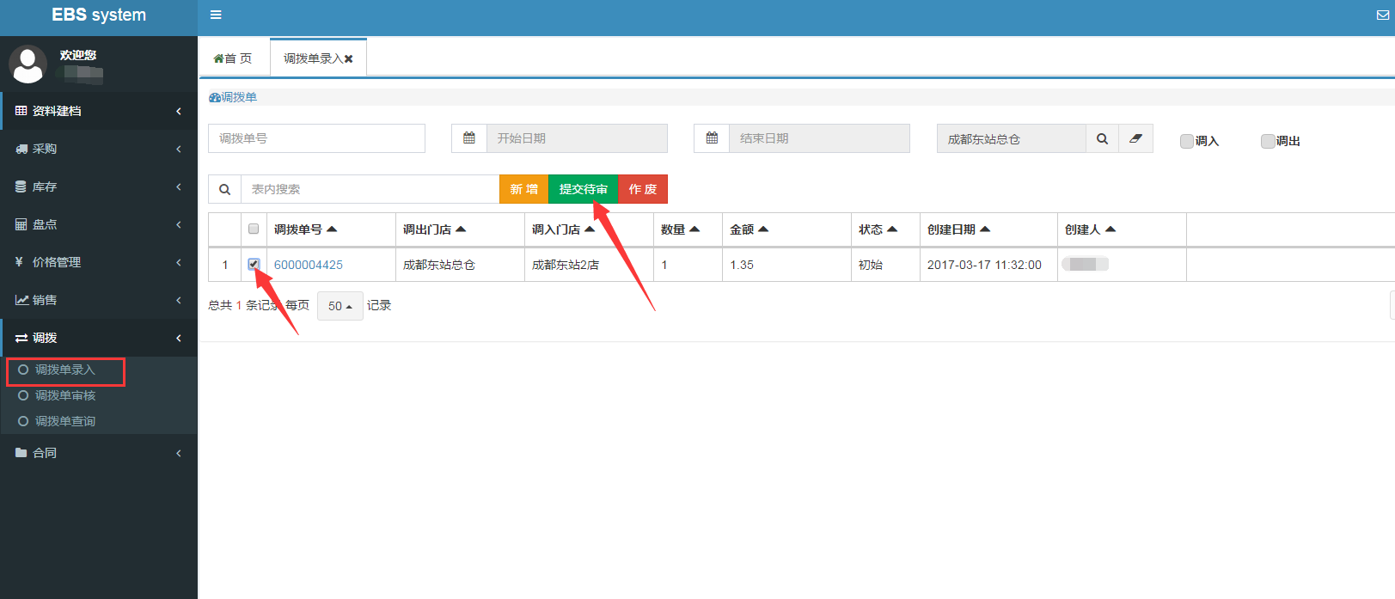
5、调拨操作流程 - 调拨单提交
②
①

Slide 24
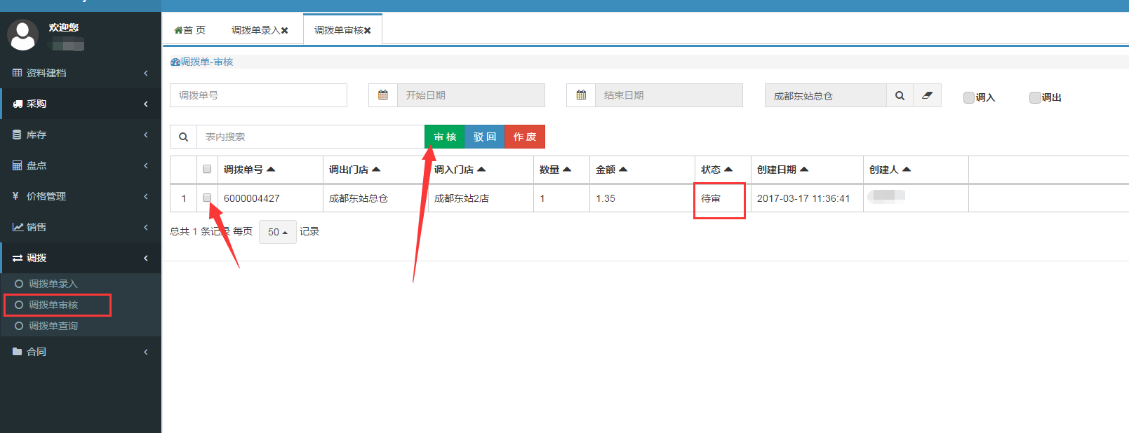
5、调拨操作流程 - 调拨单审核 / 生效
① 勾选
② 审核后立即生效

Slide 25
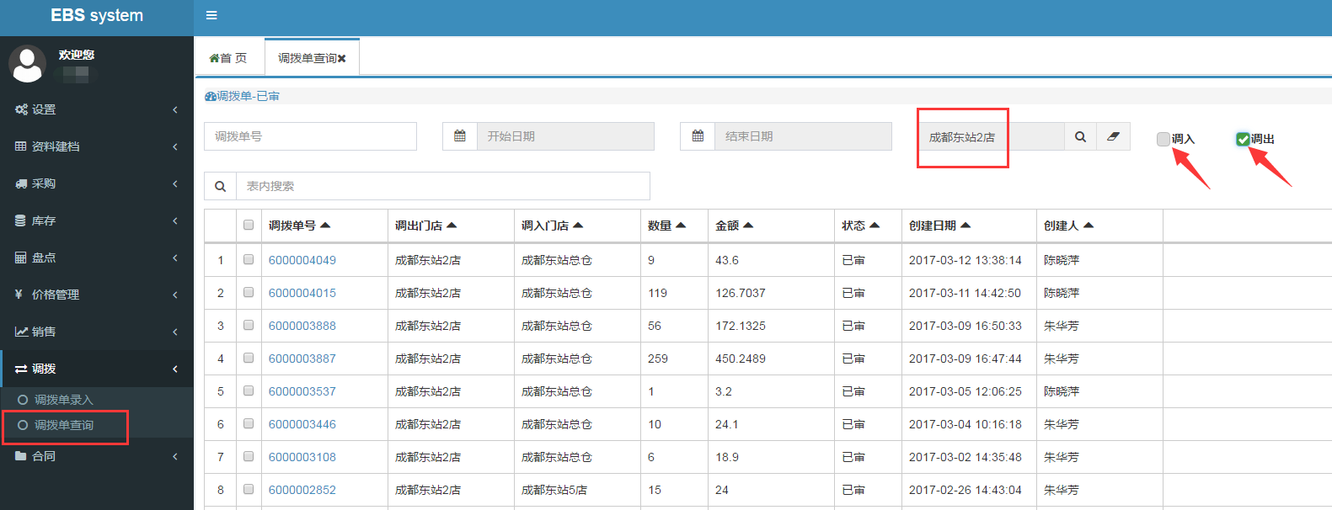
5、调拨操作流程 - 调拨单完成/查询

Slide 26
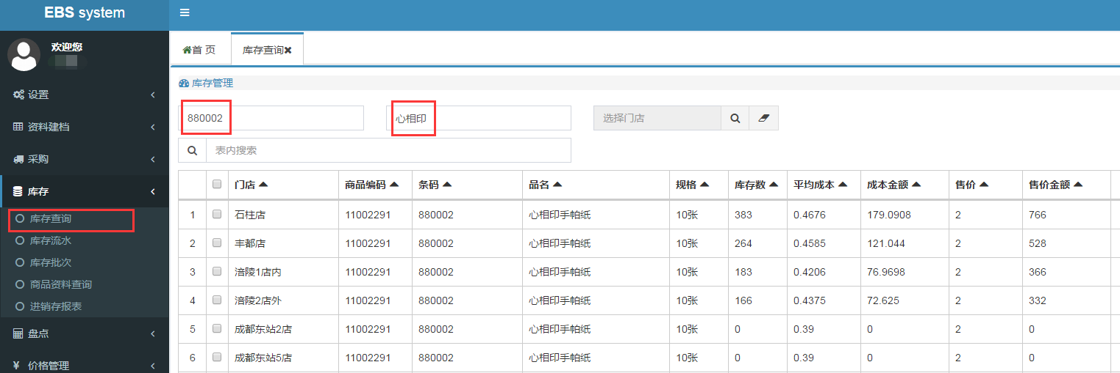
6、查询版块介绍 - 库存查询

Slide 27
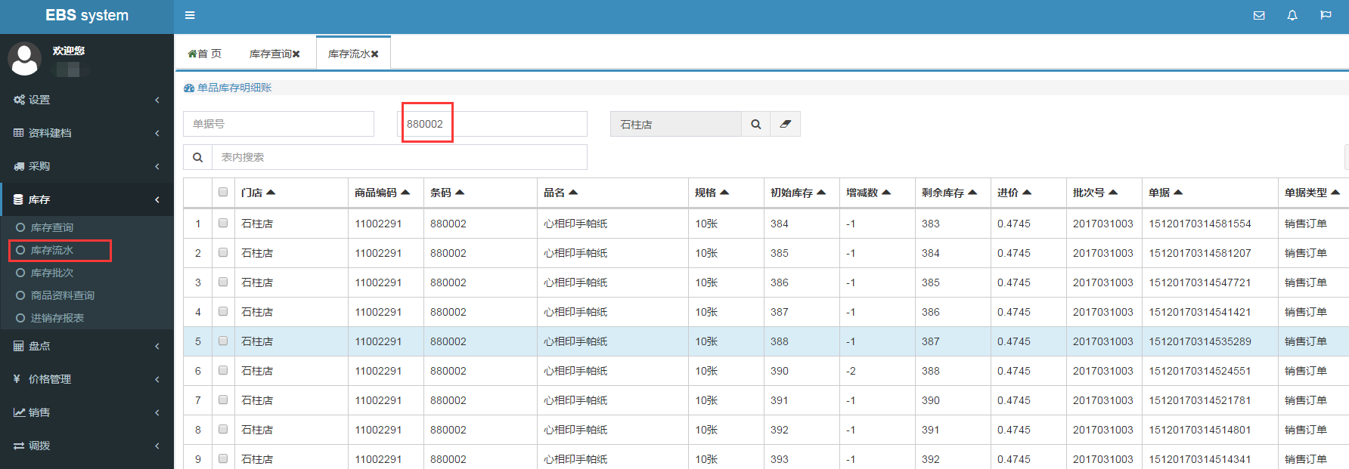
6、查询版块介绍 - 库存流水查询
用途：查询单品库存的变动情况

Slide 28
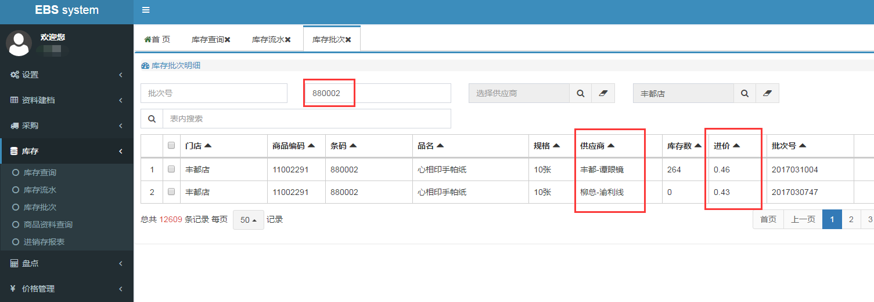
6、查询版块介绍 - 库存批次查询
用途：查询单品不同批次的进货价格

Slide 29
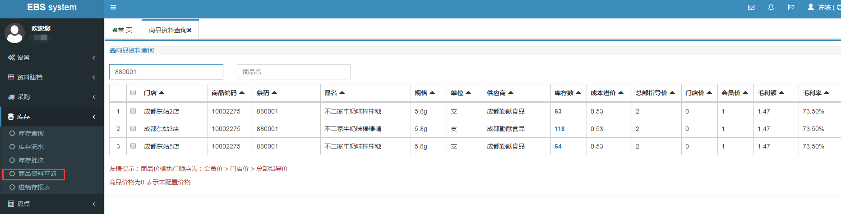
6、查询版块介绍 - 商品资料查询
用途：查询单品基本信息

Slide 30
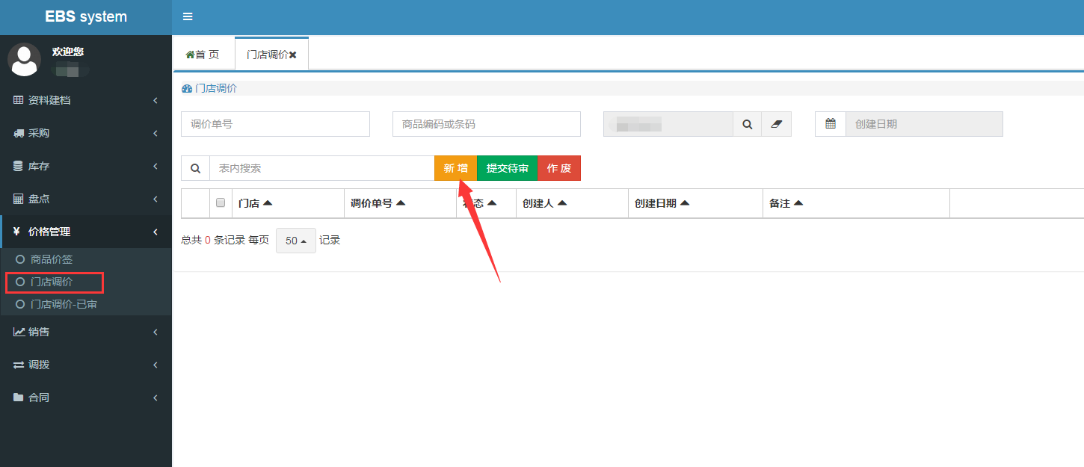
7、价格管理操作流程 - 门店调价
工作流程：店长申请 事业部审核 执行
要求： 同区域的门店必须同价

Slide 31
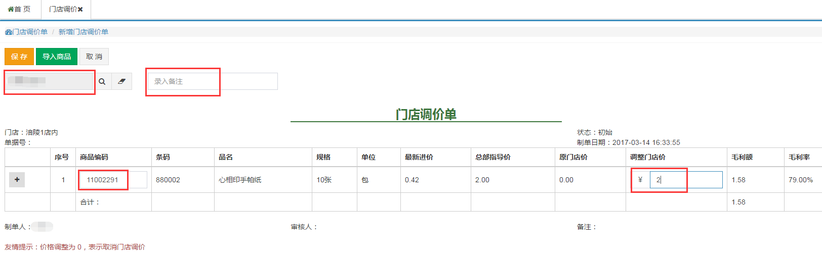
7、价格管理操作流程 - 门店调价
④
①
②
③
① 选择门店 ② 录入条码 / 编码 ③ 输入门店售价 ④ 录入备注

Slide 32
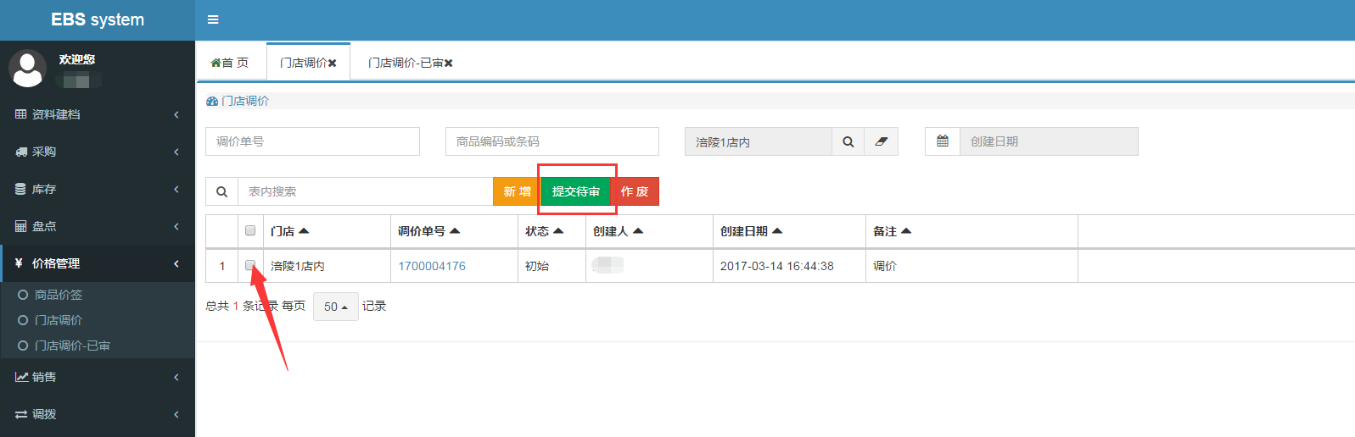
7、价格管理操作流程 - 门店调价
④
①
②
③
门店调价，提交审核，审核通过后生效

Slide 33
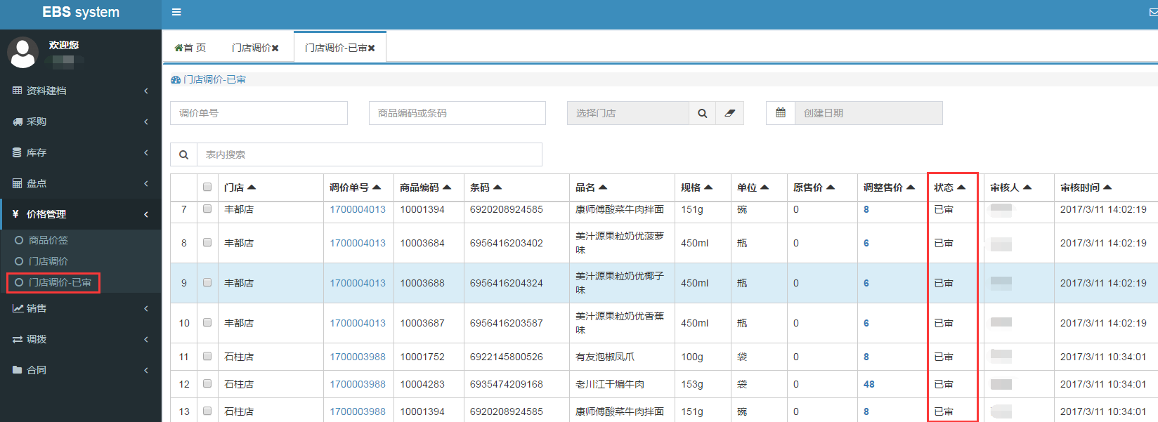
7、价格管理操作流程 - 门店调价

Slide 34
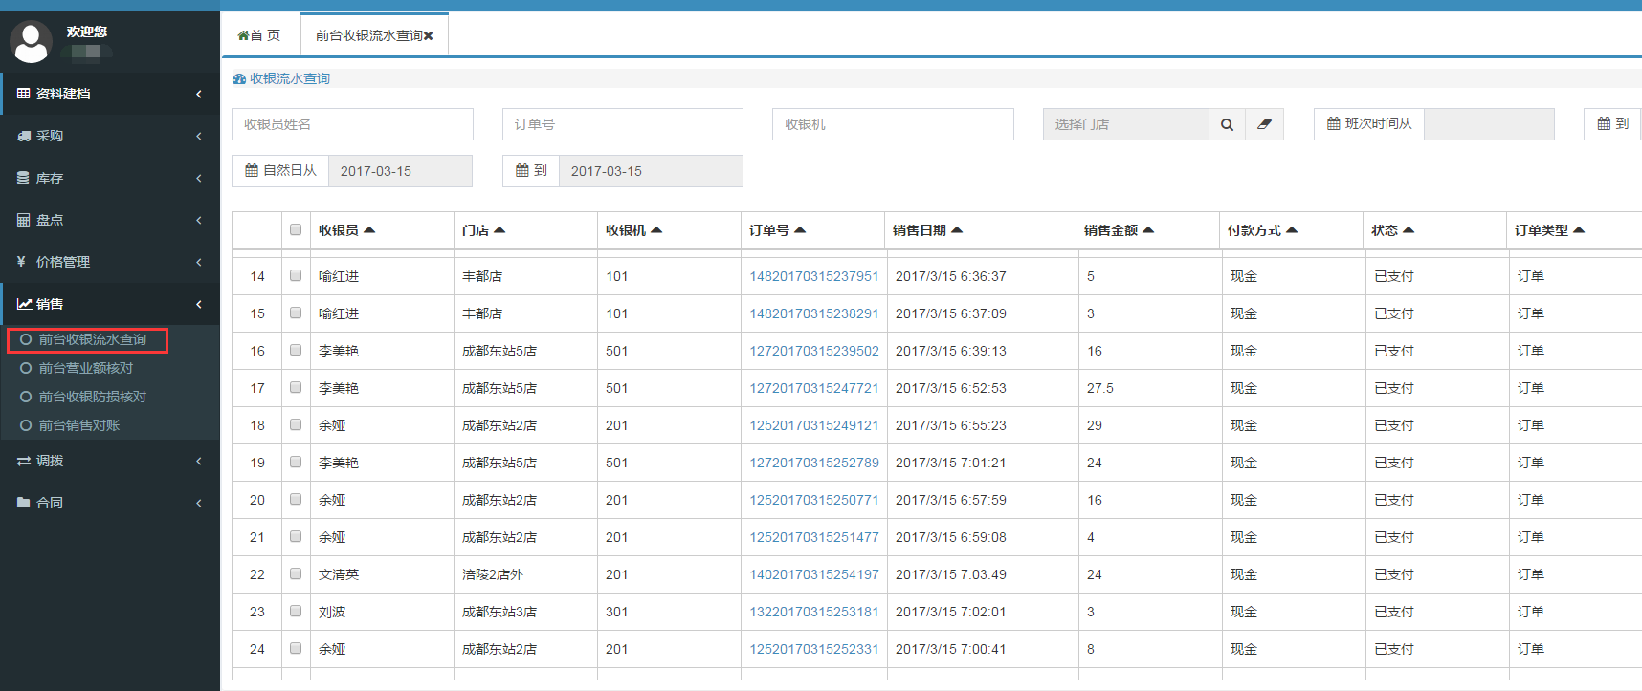
8、前台防损管理操作流程 - 前台收银流水查询
功能：查询收银流水，销售明细

Slide 35
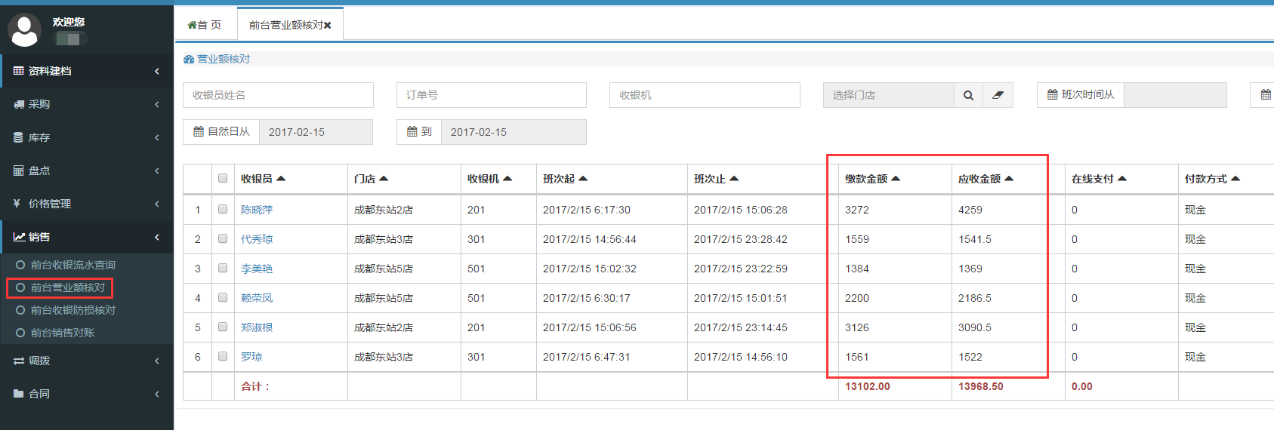
8、前台防损管理操作流程 - 前台营业额核对
功能：查询收银员实收现金、支付宝、微信等

Slide 36
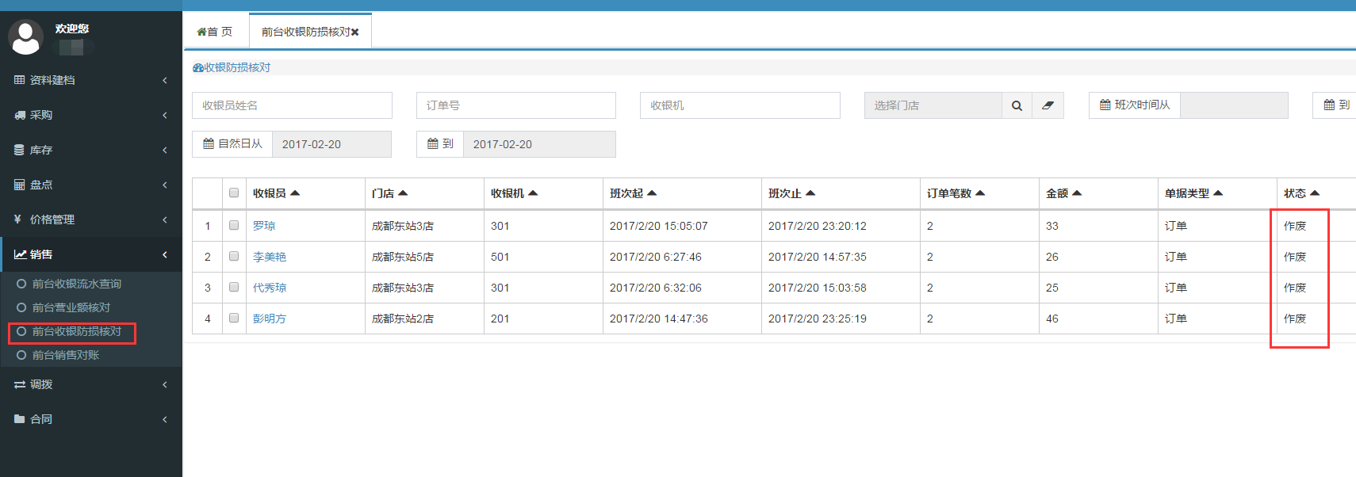
8、前台防损管理操作流程 - 前台收银防损核对
功能：核对收银员作废收银小票、退货小票是否有授权。
如无授权的，则按《收银管理办法》执行。

Slide 37
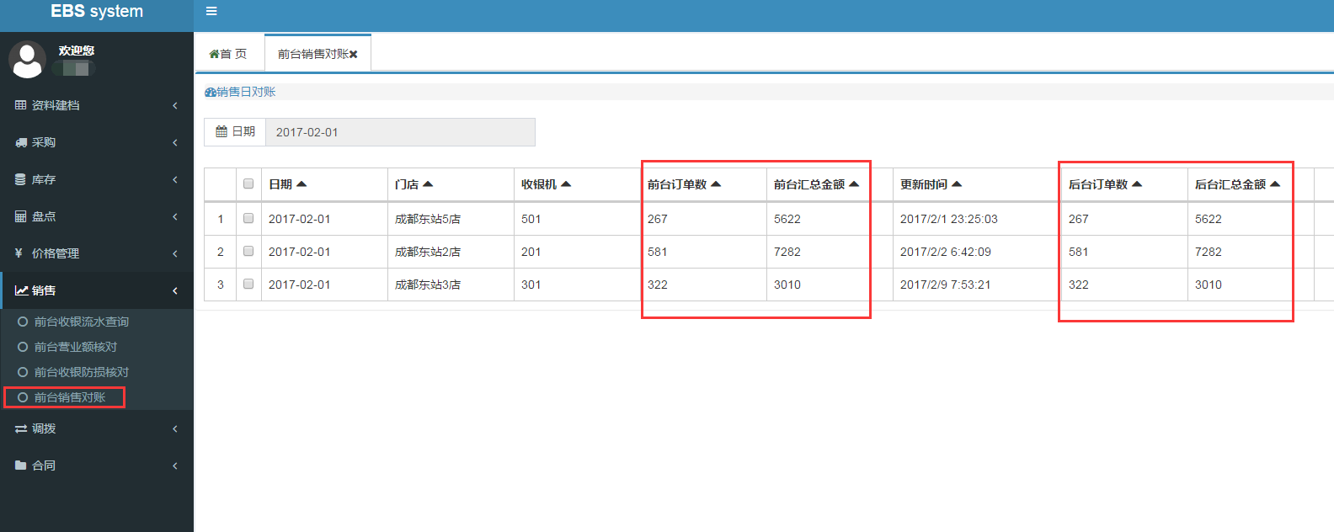
8、前台防损管理操作流程 - 前台销售对账
功能：保证前台、后台数据一致。如发现数据不一致，财务需要通知门店店员在网络畅通的情
况下，上传数据。此版块的金额不作为收银实收对账依据。

Slide 38
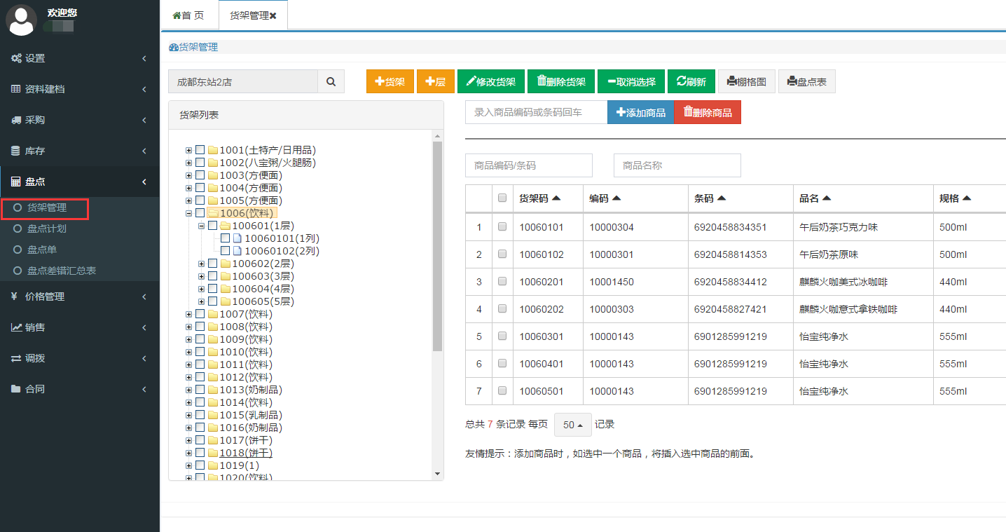
9、盘点操作流程 - 货架管理（门店/店长）
依照门店货架及商品实际分布情况，由门店（或总部协助）录入系统
注：未进行货架管理编辑也可盘点；货架管理有利于提高门店的盘点效率

Slide 39
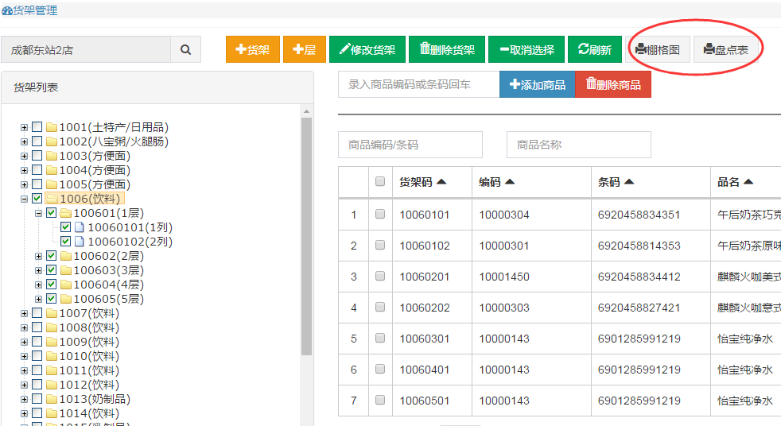
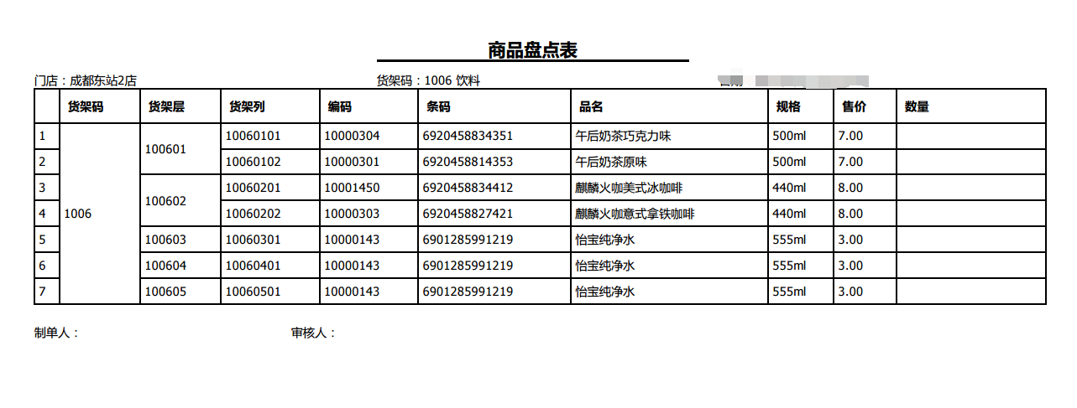
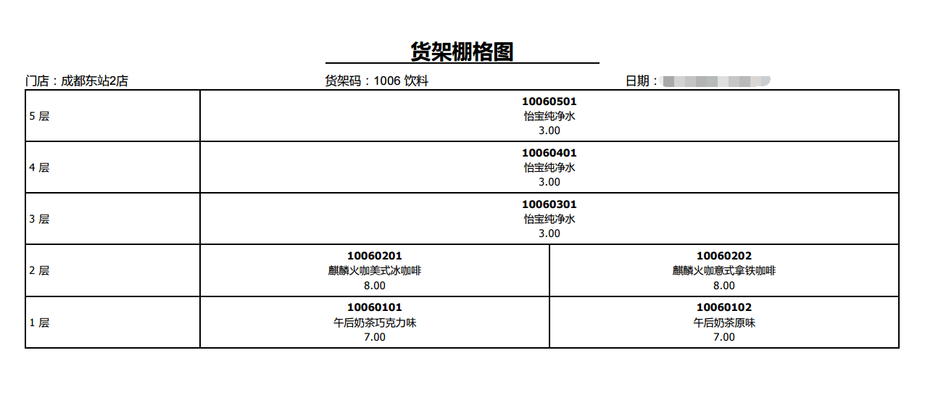
9、盘点操作流程 - 货架管理（门店/店长）
完成货架管理后，系统可以生成更为直观的商品盘点表和货架棚格图

Slide 40
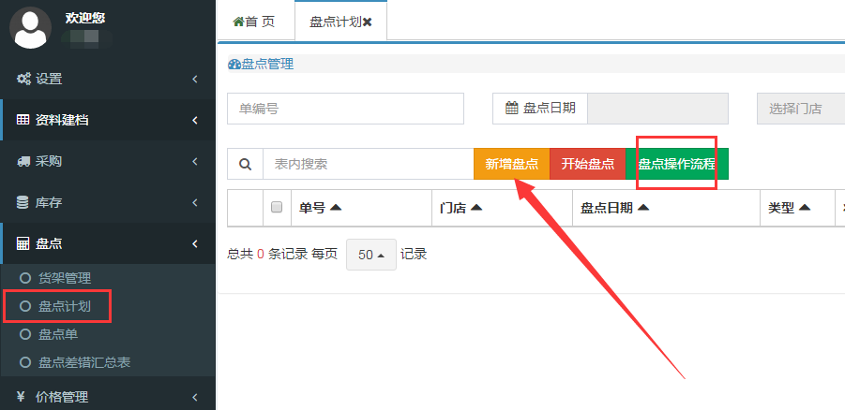
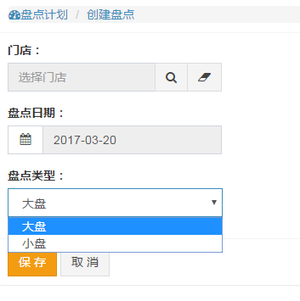
9、盘点操作流程 - 盘点计划
盘点通常由总部统一安排
新增盘点后，点击开始盘点，门店即进入盘点状态
*盘点计划页面附带盘点操作流程
*盘点前，必须保证前后台数据已上传
完毕

Slide 41
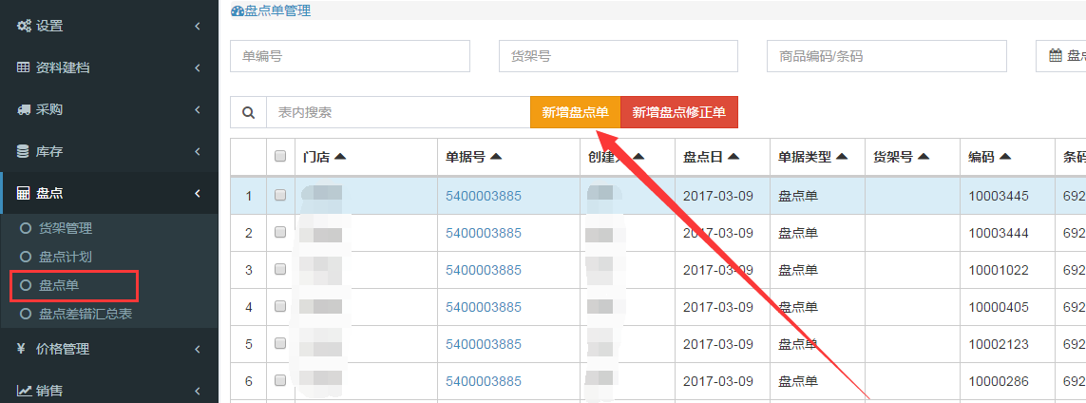
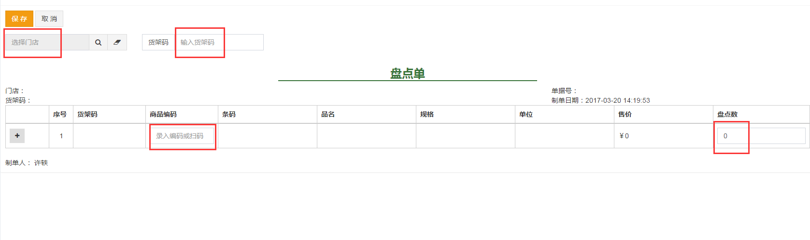
9、盘点操作流程 - 盘点单录入
录入盘点单和盘点修正单与普通制单流程类似

Slide 42
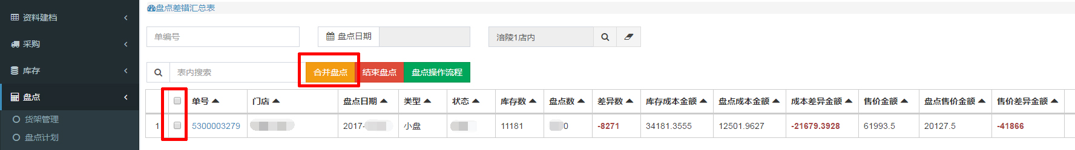
9、盘点操作流程 - 差错汇总
初盘完成后，选择盘点差错汇总表，合并盘点数据后，得到盘点差异信息

Slide 43
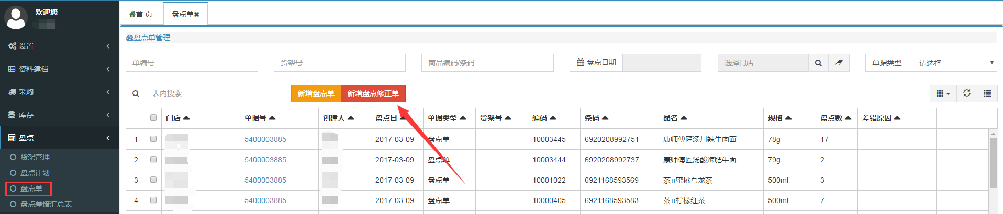
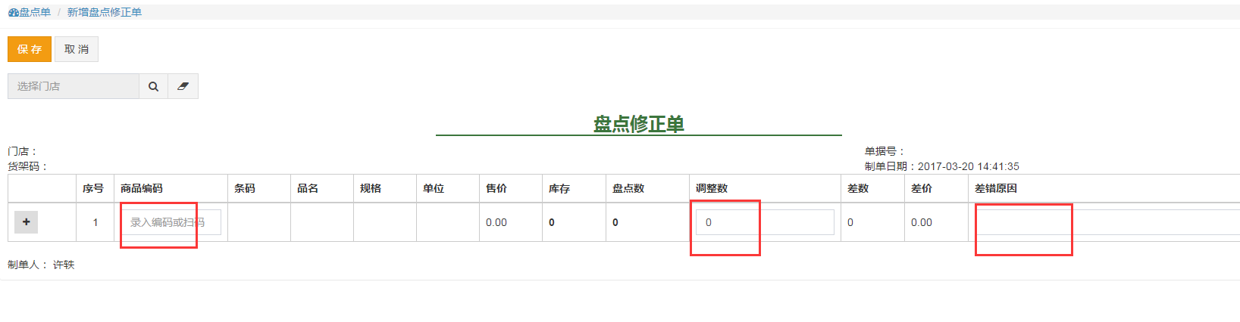
9、盘点操作流程 - 盘点修正单
根据盘点差错进行复盘检查后，录入盘点修正单
修正单必须填写差错原因，提交后需要等待审核，审核完成后生效

Slide 44

9、盘点操作流程
门店盘点流程完结后，由总部进行审核后结束盘点。

Slide 45
谢谢大家
Thank You ！！

